Slide 1

Ein Gleichstellungsgesetz für die Privatwirtschaft Vorstellung eines djb-Gesetzesvorschlags
Prof. Dr. Heide Pfarr

Slide 2
Gravierende Gleichstellungsdefizite in der Privatwirtschaft
Zahlreiche Indikatoren verweisen auf strukturelle Ungleichheiten auf dem Arbeitsmarkt.
Diskriminierungsstrukturen vertiefen sich durch Globalisierung und Digitalisierung.
Gleiche Verwirklichungschancen für alle Geschlechter und die zahlreichen Modelle der Lebensgestaltung sind nicht gesichert.
Oft kommen die Wirkmächtigkeit von Geschlechterstereotypen und Mehrfachdiskriminierungen nicht in den Blick.

Slide 3
Indikatoren für Ungleichbehandlungen
Gender Pay Gap, aktuell 18 Prozent
Damit liegt der durchschnittliche Bruttostundenverdienst der Männer mit 22,78 Euro um 4,16 Euro höher als der für Frauen (18,62 Euro).
Gender Care Gap beträgt 52,4 Prozen.
Frauen mehr Zeit für unbezahlte Sorgearbeit als Männer. vier Stunden und 13 Minuten zu zwei Stunden und 46 Minuten
Gender Pension Gap ist die Folge: Frauen beziehen ein um 59,6 % geringeres eigenes Alterssicherungseinkommen

Slide 4
Aber: Die gängigen Instrumente des Rechts versagen
Individualrechte scheitern oft an Durchsetzungsdefiziten und wirken nur nachträglich, punktuell und zwischen den Parteien.
Auf Freiwilligkeit basierende Gestaltungsaufforderungen an Unternehmen sind wirkungslos geblieben.
Regulatives Gesetzesrecht greift wegen seiner Allgemeinheit und Unbestimmtheit grundsätzlich zu kurz. Es bleibt damit selektiv und ohne Veränderungspotential.

Slide 5
Modell regulierter Selbstregulierung
Effizienz und Rechtssicherheit durch eigenständige Regulierung in den Unternehmen
Im Rahmen gesetzlicher Verfahrensvorgaben und Handlungspflichten
Topdown Ansatz bei
unverzichtbarer Rolle der Tarif- und Betriebsparteien

Slide 6
Rechtssicherheit und Effizienz:
nicht durch selektive, nachträgliche Schutzmaßnahmen, sondern durch kontinuierliche, langfristige Strategien
nicht durch Aufoktroyierung von oben, sondern durch Selbstaushandlung passgenauer Lösungen
nicht durch Freiwilligkeit, sondern durch Gestaltungspflichten
nicht durch Rechtsfreiheit, sondern durch gesetzliche Rahmung des Prozesses

Slide 7
Betriebliche Akteur*innen entscheiden und verhandeln
– regulieren also selbst –, welche Gleichstellungsmaßnahmen im konkreten Unternehmen realisierbar sind.
Verbindlicher Rechtsrahmen: Handlungsziele,-felder, -pflichten, gesetzliche Verfahrensvorgaben und Zuständigkeiten

Slide 8
Ziel der Konzeption
Ganzheitlicher Präventionsansatz
Umfassende Geltung für alle Unternehmensgrößen
Ziel: Geschlechtergerechte Unternehmenskultur

Slide 9
Selbstverständnis der Konzeption
Gleiche Verwirklichungschancen
Gaps als maßgebliche Indikatoren
Geschlechterbegriff
Intersektionalität

Slide 10
Der Gestaltungsauftrag umfasst
vier konkrete Handlungsfelder und ihr Verhältnis zueinander:
Personalstruktur und Personalentwicklung
Entgelt
Arbeitsgestaltung und Gesundheitsschutz
Arbeitszeit und Sorgearbeit

Slide 11
Der Gestaltungsauftrag umfasst
Handlungspflichten in allen Handlungsfeldern.
Aber: Grundsatz der eigenverantwortlichen und differenzierten Ausgestaltung durch die Unternehmen
Einschränkung dort, wo sich Selbstregulierung in der Vergangenheit als ineffektiv erwiesen hat
Sonderregelungen für KMUs
Durchgängige
Geschlechterperspektive

Slide 12
Handlungspflichten
Betriebliche Stufen der regulierten Selbstregulierung: a) Bestandsaufnahme b) Analyse c) Gleichstellungskonzept d) Umsetzungsphase e) Interne und externe Berichtspflichten

Slide 13
Bestandsaufnahme
Ermittlung von diskriminierenden Strukturen durch Unternehmen selbst
Erfassungsdaten der Bestandsaufnahme
Formulierung von gesetzlichen Anforderungen
Soziotechnischer Ansatz

Slide 14
Analyse
Analyse der Erfassungsdaten mit dem Anknüpfungspunkt Geschlechterverhältnis
Möglichst gleichmäßige Beteiligung und Betroffenheit der Geschlechter in allen Bereichen als Ziel
Unausgeglichenes Verhältnis Indiz für Diskriminierungsstrukturen,
bei Überrepräsentanz differenzierte Bewertung

Slide 15
Gleichstellungskonzept
Entwicklung von betriebsspezifischen Gleichstellungsstrategien
Etappenziele

Slide 16
Durchsetzung
Regulierte Selbstregulierung setzt eine starke Durchsetzungsebene voraus
Kombination gesellschaftlicher und staatlicher Kompetenzen
Indirekte Steuerung: moderierende, mediierende und aktivierende Aufgabe des Gewährleistungsstaates

Slide 17
Mehrdimensionale Stoßrichtungen für die Durchsetzung:
Transparenz nach außen durch Berichte
bei Umsetzungsdefiziten Sanktionen
zuvor aber Aktivierung der Umsetzung durch Anreize
sowie Unterstützung der Umsetzung

Slide 18
Unterstützungsstrukturen
Antidiskriminierungsstelle des Bundes
Bundesstiftung Gleichstellung
Neu: Antidiskriminierungsstellen der Länder
IHKs, Handwerkskammern, Innungen
Kommunale Gleichstellungsstellen
Gleichstellungs-Initiativen der Privatwirtschaft
Netzwerke untereinander bilden
Ausstattung mit Mitteln, Personal, Infrastrukturen

Slide 19
Starke Durchsetzungsebene
Staat
Aktivierung
Kontrolle
Sanktion
Gleichstellungspolitiken der Unternehmen
Diskriminierungsfreie Unternehmenskultur
Werden Defizite in der Selbstkontrolle festgestellt, muss über Sanktionen Druck ausgeübt werden, damit diese intern wieder zum Laufen gebracht werden.

Slide 20
Sanktionsmöglichkeiten
Positive Sanktionen durch Zertifizierung, Vergaberecht, im Steuer- und Sozialversicherungsrecht
Negativ: Bußgelder, Ausschlüsse Vergaberecht
Öffentliche und zivilgesellschaftliche Akteur*innen
Rechte der Gewerkschaften und Betriebsräte
Verbandsklage

Slide 21
Nächste Schritte:
Eine geschlechtergerechte Unternehmenskultur ist ein Projekt, für das ein langer Atem und viele Schritte nötig sind.
Die Konzeption versteht sich als Grundlage für gesetzliche sog. „erste Schritte“, untergesetzliche Regulierungen und eigenständige entsprechende Unternehmenspolitiken.
Die Analysen und Handlungshinweise ermöglichen auch die Formulierung konkreter rechtspolitischer Forderungen in der gleichstellungspolitischen Lobbyarbeit.
Adressat*innen sind daher neben dem Gesetzgeber und den Regierungen gleichermaßen Tarifparteien, Unternehmen, Gewerkschaften, Verbände, insbesondere der Wirtschaft, Frauenverbände und Parteien.

Slide 22

Lang- und Kurzfassung der Konzeption finden Sie auf der Homepage des djb:
https://www.djb.de/fokusthemen/gleichstellung-der-geschlechter-im-erwerbsleben/gleichstellungsgesetz
Kontakt zur djb-Kommission:
Prof. Dr. Heide Pfarr, Vorsitzende der Kommission Arbeits-, Gleichstellungs- und Wirtschaftsrecht
heide.pfarr@djb.de

Slide 23
Im folgenden exemplarische Beispiele aus den Handlungsfeldern
Entgelt
Arbeitszeit und Sorgearbeit

Slide 24
Entgelt
Entgeltgleichheitsgebot
Ablaufplan

Slide 26
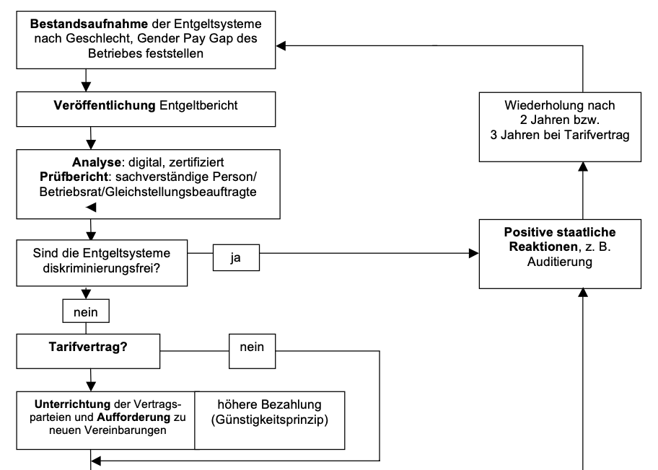

Slide 27
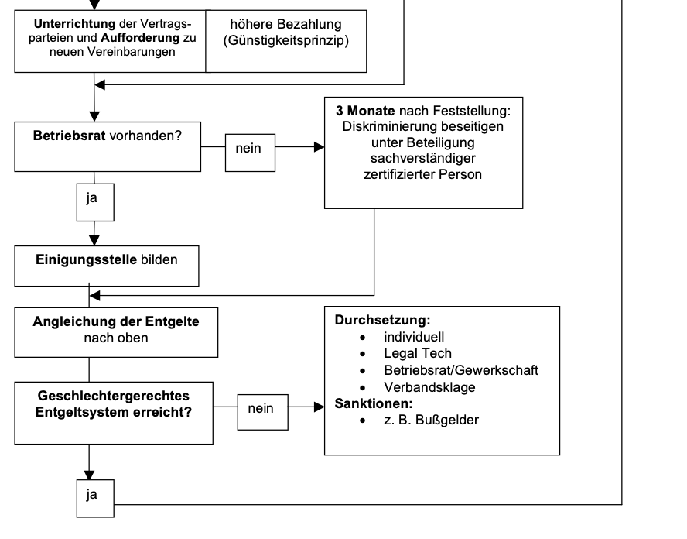

Slide 28
Handlungsfeld Arbeitszeit und Vereinbarkeit der Lebensbereiche
Berücksichtigung von Flexibilitätsbedürfnissen der Beschäftigten ist ein wesentlicher Faktor für Gleichstellung
Vereinbarkeitskonflikt ist kein privater, sondern gesellschaftlicher und wirtschaftlicher Konflikt
keine individuellen Fragen des “guten“ Zeitmanagements oder spezieller Wünsche
Es bedarf kollektiver Lösungen hin zu einer gewandelten unternehmerischen, geschlechtergerechten und damit flexiblen Arbeitszeitkultur, die
die Einzelnen nicht als Störfaktor betrachtet,
sie von den Hürden individueller Rechtsdurchsetzung entlastet
und statt pauschaler Lösungen die Vielfalt an Bedürfnissen ernst nimmt.
Ziel: Verpflichtung der Unternehmen auf die Schaffung bedürfnisadäquater, rechtssicherer Möglichkeitsstrukturen, die dem/der Einzelnen das individuelle Recht auf Änderung der vertraglichen Arbeitszeit hinsichtlich Dauer, Lage und Arbeitsort gewähren.
→ Horizontale, kollektive Sicherung des Rechts auf selbstbestimmte Erwerbsarbeit

Slide 29
Mögliche Maßnahmen:
Ausgleich der verschiedenen Flexibilisierungsinteressen
Maßnahmen zur Verhinderung einer Arbeitszeitverdichtung
Instrumente zur Unterstützung der gleichberechtigten Aufteilung von Erwerbs- und Sorgearbeit
Mitbestimmungs- und Gestaltungsrechte
Adäquate Bestandsaufnahme "Arbeitszeit-Check": Arbeitszeitregime, reale Arbeitszeitverteilung und Arbeitszeitinteressen
Erarbeitung eines geschlechtergerechten Arbeitszeitkonzeptes unter Beachtung des Tarifvertrages und Beteiligung der betrieblichen Interessenvertretungen
Durchsetzung:
Unterstützung
Positive Anreize
Erzwingungsmöglichkeit über die Einigungsstelle
Klage durch Gewerkschaften
Berichtspflichten zur inst. Überprüfung
Sanktionierung
Umsetzung der inhaltlichen und organisatorischen Maßnahmen
Nach 3 Jahren innerbetriebliche Überprüfung der eingeführten Maßnahmen auf ihre Geschlechtergerechtigkeit
Erfassung der Defizite Überarbeitung/
Aktualisierung des Arbeitszeitkonzeptes
Nein
Ja

